Slide 1
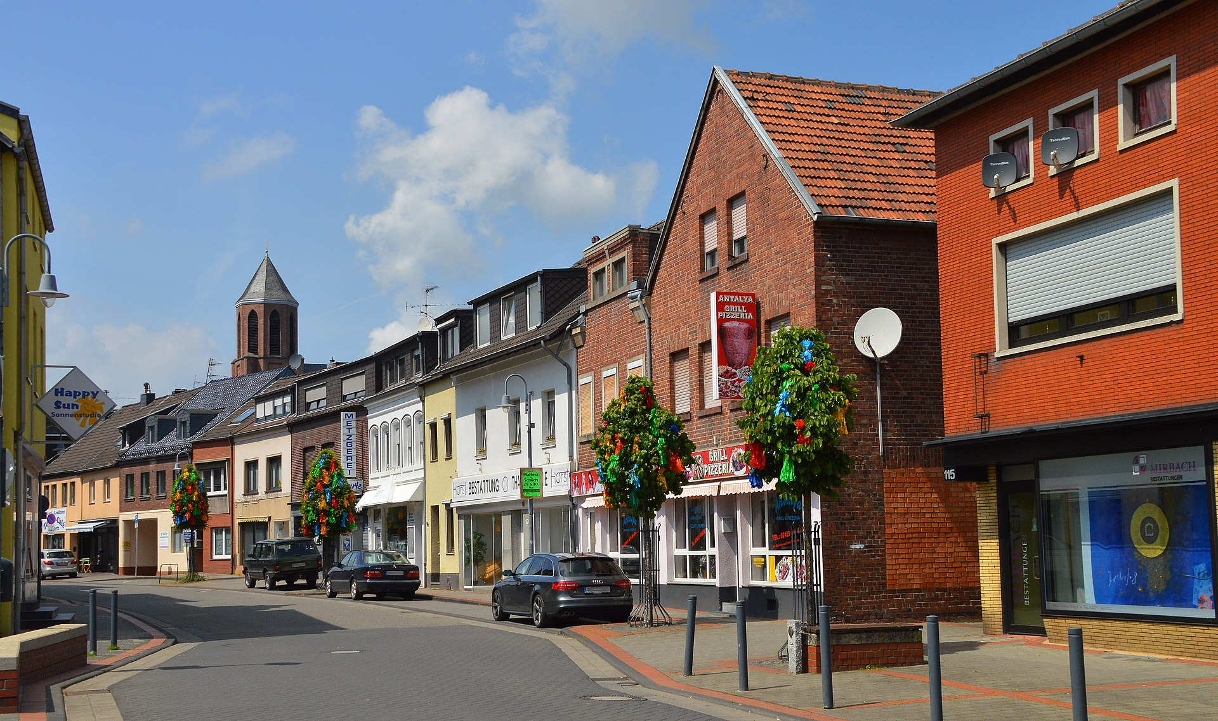
Klimaschutzkonzept für die Gemeinde Langerwehe
Austauschgespräch Klimaschutz
Lara Kiesau, Gertec, 07.07.2022

Slide 2
Agenda
Begrüßung und Kennenlernen
Status-quo: Aktuelle Projekte und Maßnahmenumsetzung für den Klimaschutz in der Gemeinde
Neue Projekt-/Maßnahmenideen
    Wer macht was?
Weiteres Vorgehen – Ausblick auf die weitere Prozessgestaltung

Slide 3
Bisherige/ laufende Klimaschutz-maßnahmen…
…in den Bereichen
Mobilität?
Kommunale Liegenschaften?
Strukturwandel?
Erneuerbare Energien?
Weiteres?

Slide 4
Bisherige/ laufende Klimaschutz-maßnahmen…
Ausbau von PV-Anlagen auf kommunalen Dachflächen
Beitritt zum Gigawattpakt
  – welche Aktivitäten folgen daraus?
Mobilitätsmanagement
  – Stelle und Umsetzung entsprechender Maßnahmen für Verwaltungsmitarbeiter? Mobilitätskonzept?
Mitgliedschaft im Zukunftsnetz Mobilität NRW
Westenergie-Indeland Klimaschutzpreis
Umweltpreis – grün statt grau
Ausbau der E-Mobilität für die Verwaltung

Slide 5
Welche weiteren Maßnahmenideen haben Sie für den Klimaschutz in Langerwehe?

Slide 6
Neue Maßnahmen-ideen
Erneuerbare Energien
Ausbau von Windenergieanlagen, ggf. als Bürgerwindrad, ggf. zunächst Standortanalyse
Machbarkeitsstudie zum Ausbau von PV-Freiflächenanlagen sowie Umsetzung bzw. Akquise von Investoren
Konzepterstellung für eine kommunale Wärmeversorgung
ÖA/Beratung/Information/Bildung
Beratungs-/Informationsangebote zum Thema Sanierung für Bürger in Kooperation mit der Verbraucherzentrale
Diverses aus dem Bereich ÖA/Bildung/Information – für Schulen/Kitas, für Eigenheimbesitzer, Mietende, Unternehmen etc. zu Sanierung, EE, Mobilität etc. – Zuständigkeit?
1

Slide 7
Neue Maßnahmen-ideen
Kommune als Vorbild
Nachhaltige Beschaffung in der Verwaltung
Digitalisierung der Verwaltung(-sabläufe)
Erstellung eines Sanierungsfahrplans für die kommunalen Liegenschaften
Verstetigung eines Klimaschutzmanagements – Zuständigkeit der Maßnahmeninitiierung, v. a. im Bereich ÖA/Beratung/Bildung
Einführung eines kommunalen Energiemanagementsystems
Dach- und Fassadenbegrünung auf kommunalen Liegenschaften ausbauen
2

Slide 8
Neue Maßnahmen-ideen
Mobilität
Erstellung eines Radverkehrskonzeptes und Umsetzung entsprechender Maßnahmen
Etablierung eines E-Carsharing-Angebotes
Entwicklung und Umsetzung einer Mobilitätskampagne
Etablierung eines E-Bürger-Shuttles
Teilnahme an Stadtradeln
Shared Space Hauptstraße
Weiteres
Teilnahem an Ökoprofit
Klimasparbuch
Gründung eines Klimaschutzfonds
3

Slide 9
Ausblick
Regelmäßige Besprechung aktueller Entwicklungen, wie anstehender Veranstaltungen, Projekte etc.
Enger interner Austausch zu ersten Maßnahmenideen und anschließend abzustimmenden Ausarbeitungsdetails (Zuständigkeit, Zeitraum, Kosten etc.)
Gemeinsame Abstimmung von Klimaschutzzielen, Leitbild und Handlungsstrategien
Einigung auf Ausgestaltung von Verstetigung, Controlling, Kommunikation
Weitere Prozessgestaltung

Slide 10
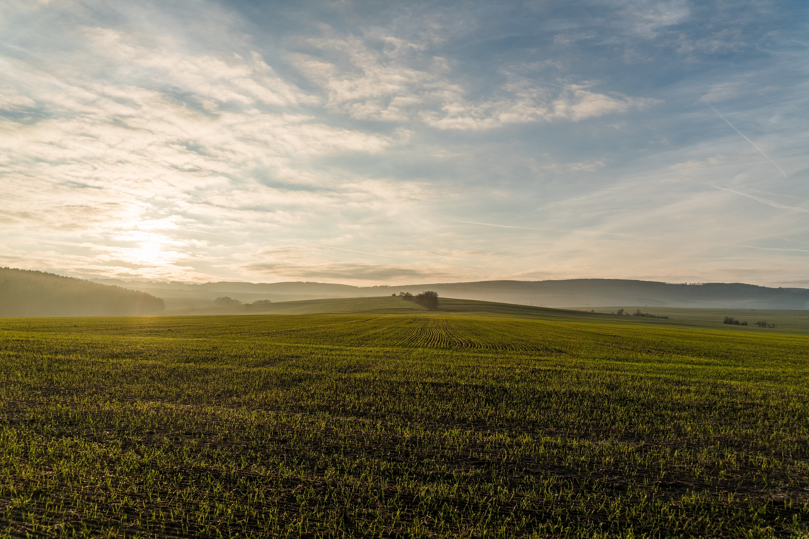
Vielen Dank für ihre Aufmerksamkeit

